Slide 1
T2K experiment 2:
T2K前置ニュートリノ検出器での
ニュートリノビーム測定
大谷 将士
(京都大学)
2010/2/22
@特定領域「フレーバー物理の新展開」研究会
On-axis検出器INGRID
Off-axis検出器

Slide 2
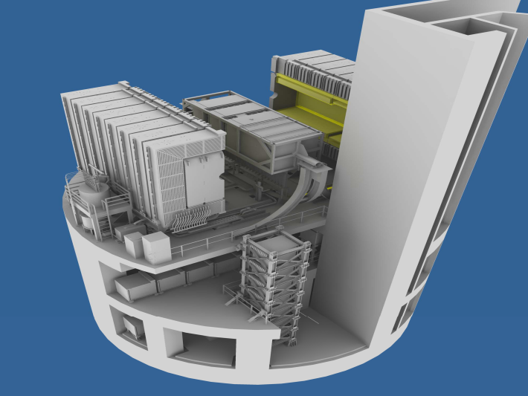
前置ニュートリノ検出器
陽子ビーム標的から~280m
Off-axis 検出器
Off-axis
(スーパーカミオカンデの方向)
地下~30m
ビーム中心
On-axis 検出器
(INGRID)

Slide 3
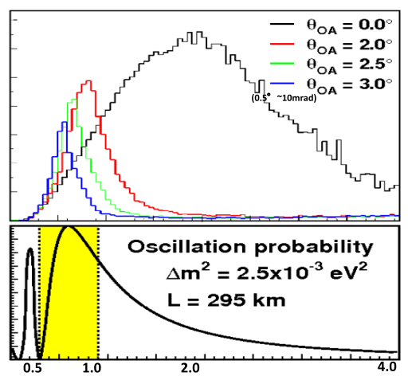
目的
各ビーム方向でのエネルギー・フラックス
On-axis検出器(INGRID)
ニュートリノビームの方向を測定
⇒ビーム方向によるエネルギー・
フラックスの不定性をおさえる。
Off- axis 検出器
ビームニュートリノのエネルギー・フラックスの測定
⇒スーパーカミオカンデでの期待値を予測
ニュートリノ反応断面積の測定
⇒スーパーカミオカンデでのバックグラウンド数の見積もり(ν_{μ} + N → μ + N’ + π ,etc )

Slide 4
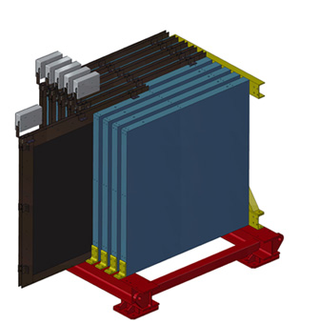
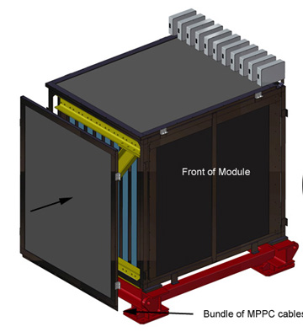
INGRID
ビーム中心+-5mに縦横それぞれ7個のモジュール
INGRID モジュール
シンチレーター
トラッキングプレーン
VETO
プレーン
鉄(ニュートリノ
ターゲット)
~1.2m³, ~7ton
各モジュールでニュートリノを数えて…
ビーム中心
プロファイルを再構成

Slide 5
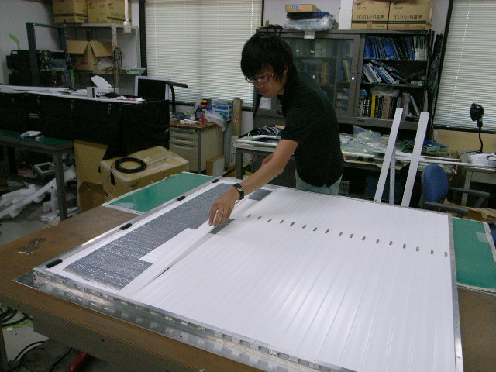
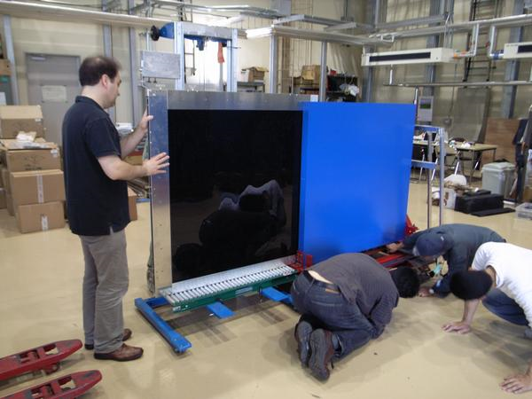
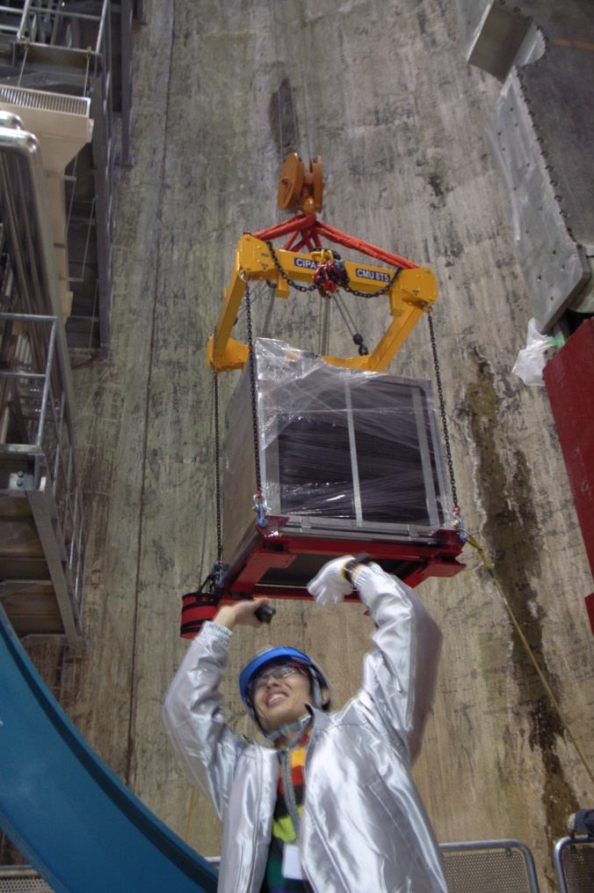
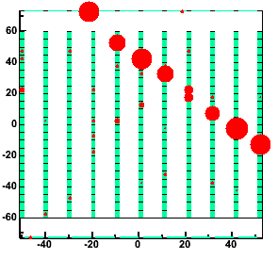
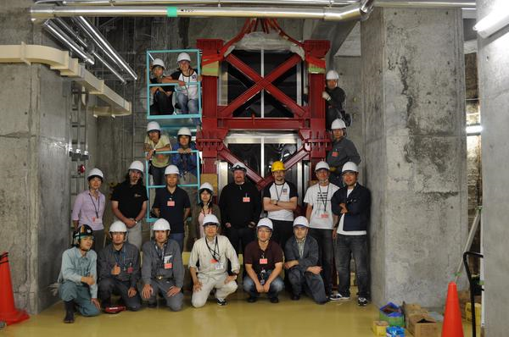
組み立て・設置
シンチレータープレーン製作
モジュール
組み立て
地下ホールへ
インストール
宇宙線観測
設置完了
縦横14モジュール全てを設置完了

Slide 6
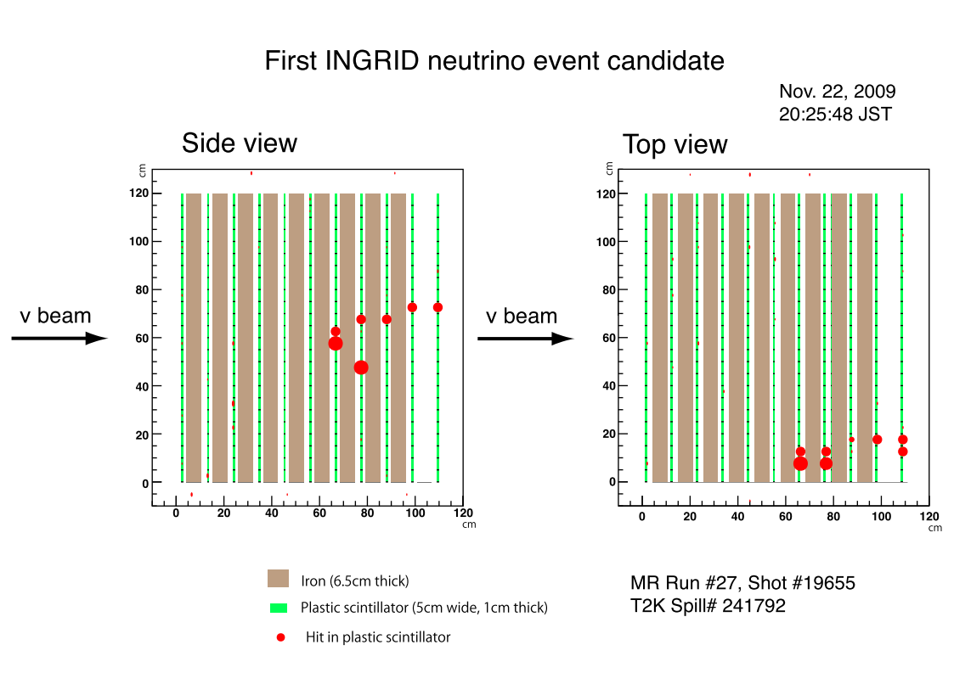
初ニュートリノイベント
11月22日、INGRIDでT2K初のニュートリノイベントを観測

Slide 7
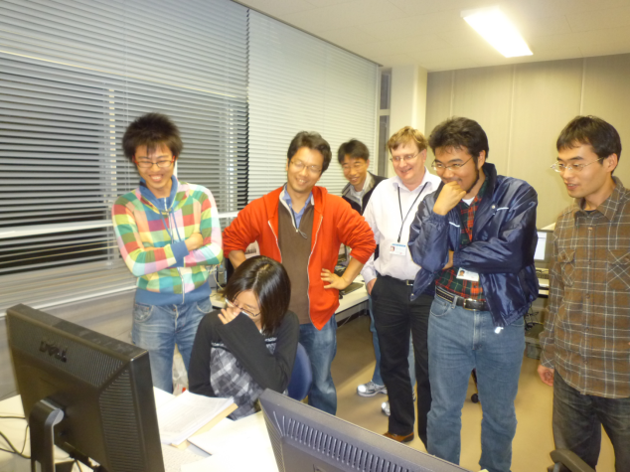
初ニュートリノイベント
11月22日、INGRIDでT2K初のニュートリノイベントを観測

Slide 8
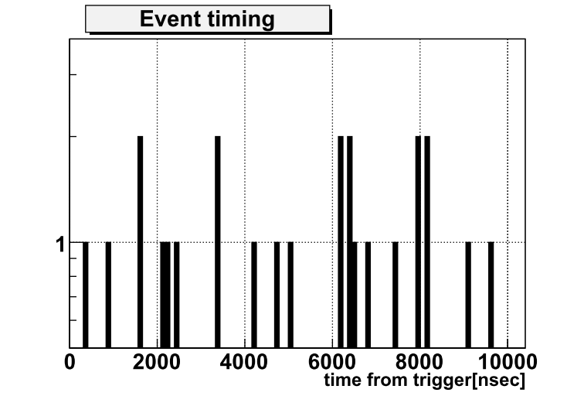
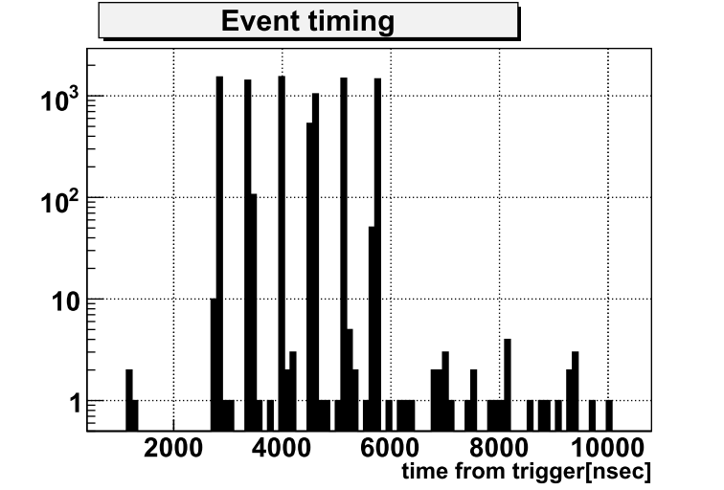
イベントタイミング
2枚以上のプレーンでコインシデンスヒット&&平均光量>6.5p.e.のイベント
Beam OFF
※残ったのは宇宙線イベント
1
トリガーからの時間[nsec]
ビームタイミング
Beam ON
10³
トリガーからの時間[nsec]
予想タイミングでイベントを観測

Slide 9
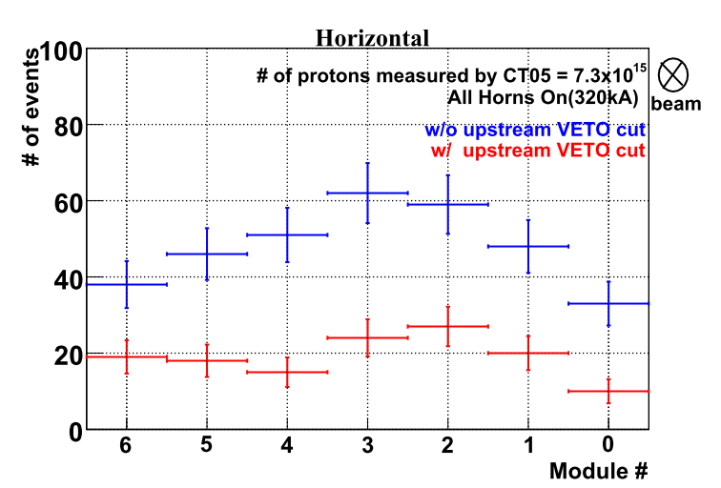
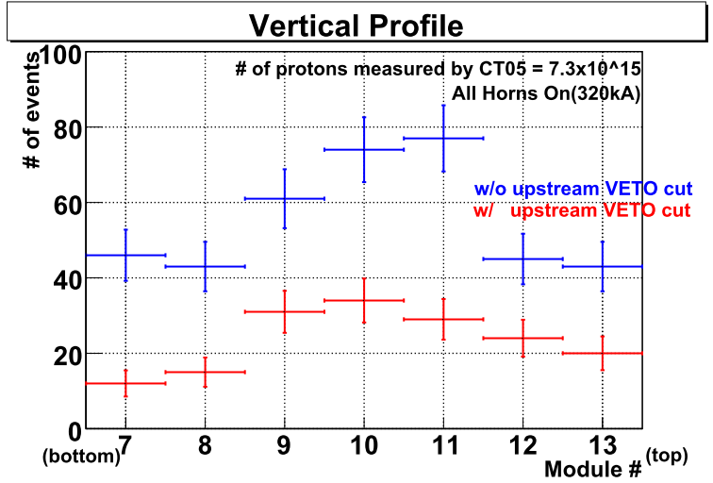
イベントレート
各モジュールでのイベントレート
横型
縦型
Vertical
# of events = 298 events / 7.3 x 10¹⁵pot
(MC expected = 270 events)
予想されるイベント数とほぼ一致
⇒期待通りの性能を発揮

Slide 10
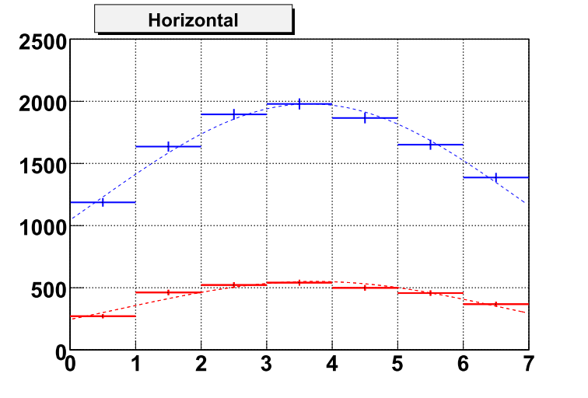
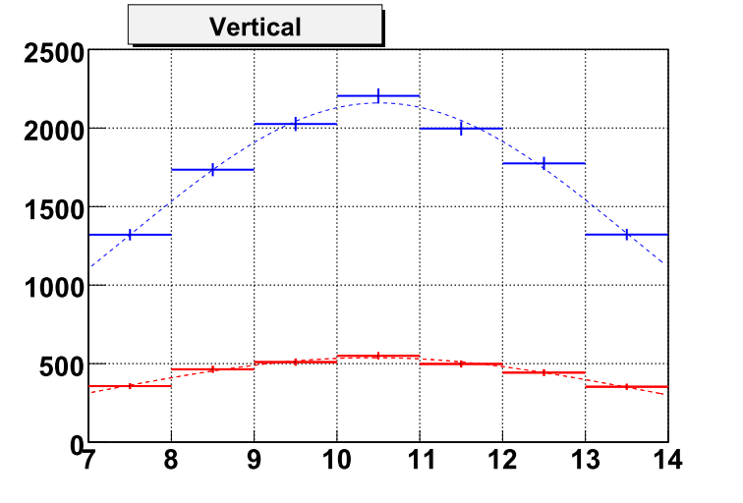
イベントレート
最新の結果
横型
縦型
超preliminary
ビーム中心(横)
ビーム中心(縦)
24 ± 8cm
2 ± 5cm
35± 14cm
-9± 17cm

Slide 11
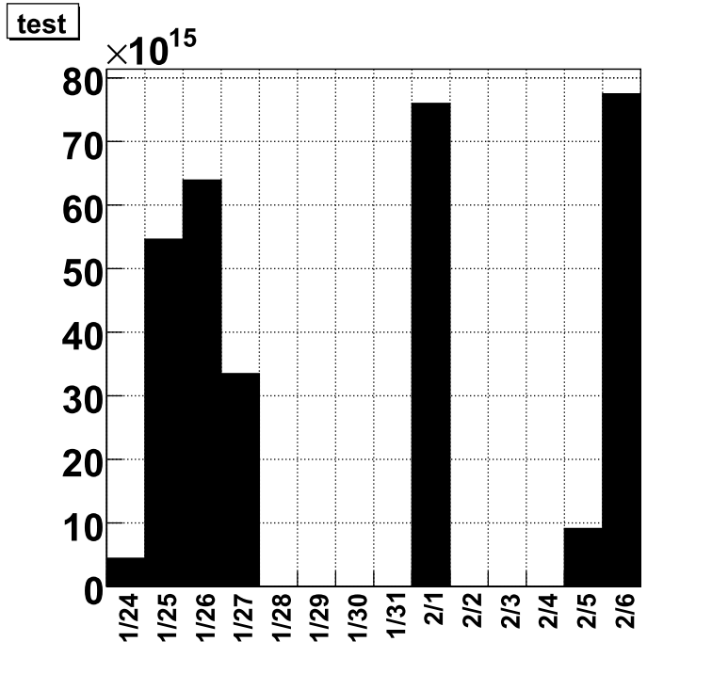
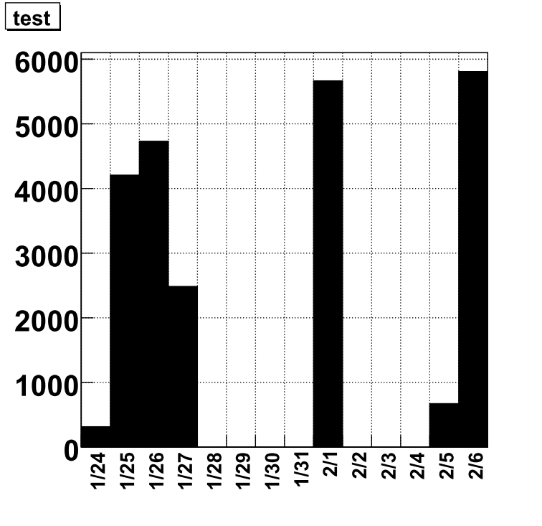
これまで
Delivered pot
Total # of events
Pot[/10^15]
# of event
day

Slide 12
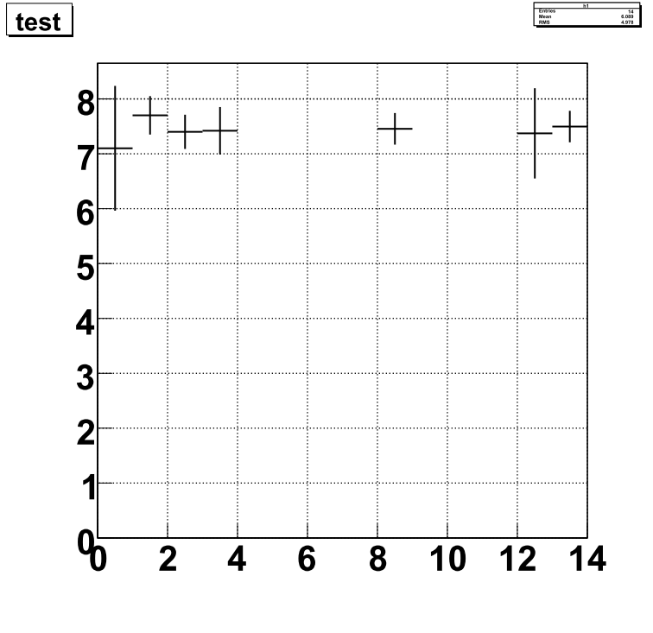
これまで
Delivered pot
Total # of events
rate[/10^14pot]
Pot[/10^15]
# of event
day
安定にデータ取得中

Slide 13
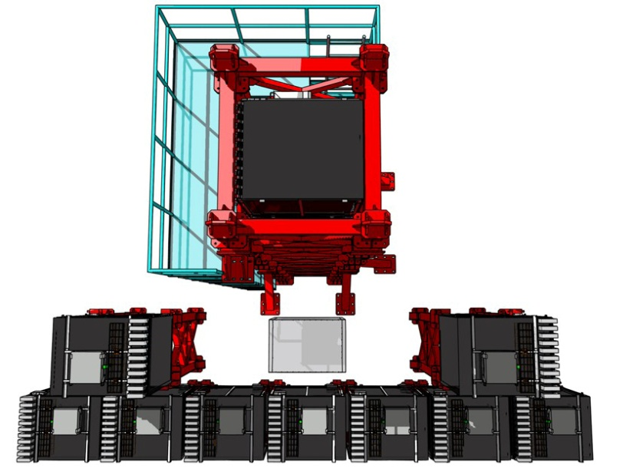
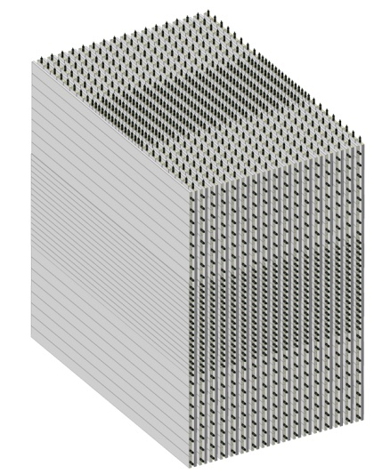
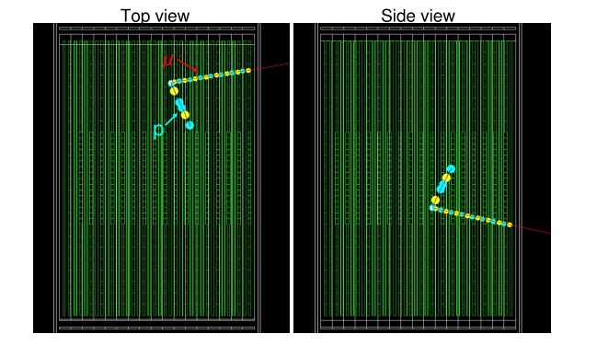
INGRIDアップグレード計画
新たなモジュールを2010年夏にインストール予定
off-axisモジュールx2
縦型
モジュール
Off-axis上でのニュートリノフラックスを測定
横型モジュール
プロトンモジュール(仮)
CCQEイベント(MC)
INGRIDモジュールとほぼ同様の構造。ただし、鉄がない。
鉄がないことにより、陽子トラックを再構成可能
木河(京都大学)

Slide 14
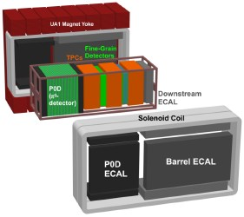
Off-axis検出器
UA1 マグネット, SMRD
FGD
(Fine-Grained Detector)
FGD
Tracker
TPC
TPC
(Time Projection Chamber)
ν
DSECAL
SMRD
(Side Muon Range Detector)
P０D
(π０ detector)
P０D
DSECAL
(Down Stream Electromagnetic CALorimeter),
Barrel ECAL
Barrel ECAL

Slide 15
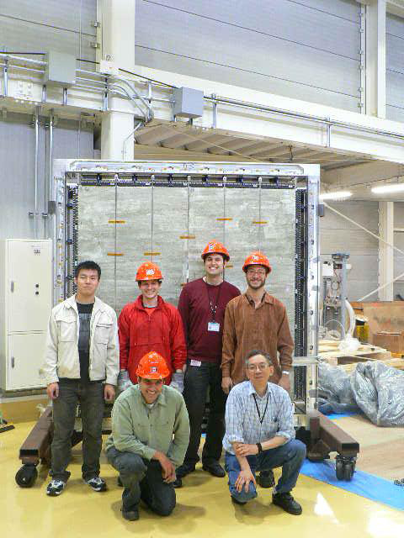
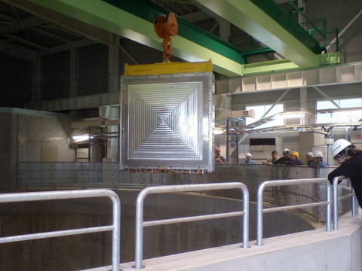
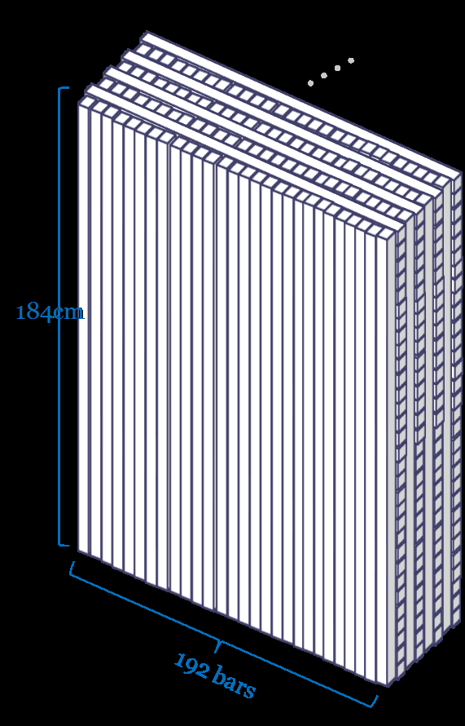
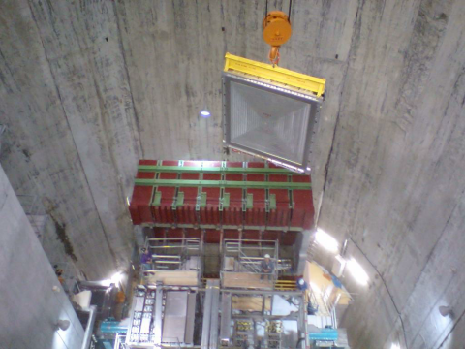
FGD(Fine-Grained Detector)
ニュートリノ標的、反応点の再構成、短いトラックの観測
FGD1:シンチレーター層 x 15
FGD2:シンチレーター層(x 7)と水の層(x6)
検出器ホール
FGD１
184cm
マグネット(開いた状態)
ν
1層192本
家城(京都大学)
FGD1,2共にインストール完了

Slide 16
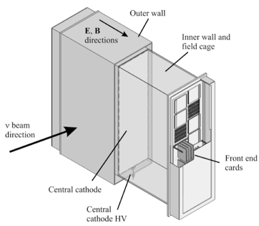
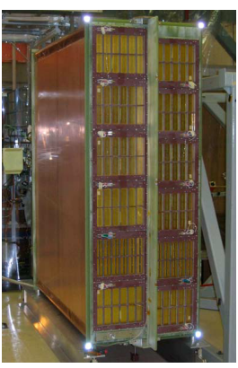
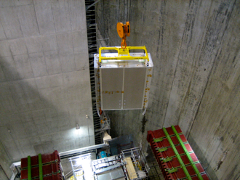
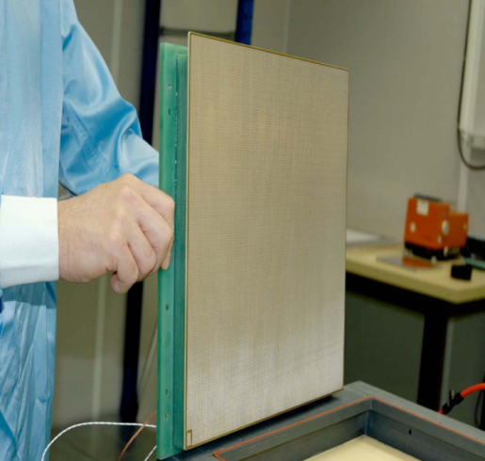
TPC(Time Projection Chamber)
磁場中でミューオン運動量を測定
TPCモジュール x 3
(Micromegas x 72 ⇒ 120’000 channels)
TPC モジュール０
Micromegas
全モジュールをインストール完了

Slide 17
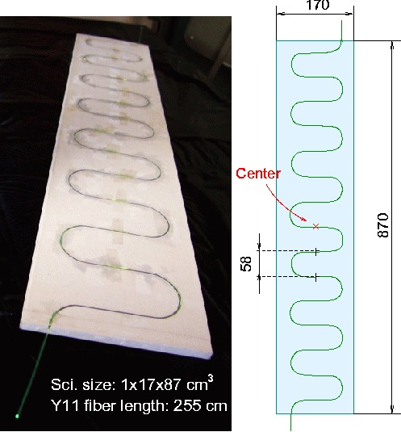
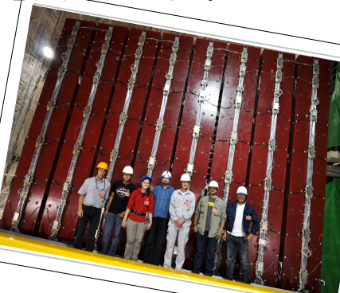
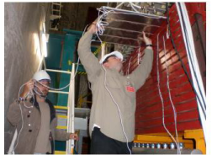
SMRD(Side Muon Range Detector)
TPC領域を通過しなかったμのエネルギー測定
UA1マグネットの鉄ヨークの隙間(17mm)にシンチレーターを挿入。
17cm
シンチレーター
ヨーク
87cm
矢野(神戸大学)
全2008枚のシンチレーターをインストール完了

Slide 18
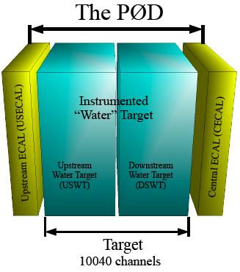
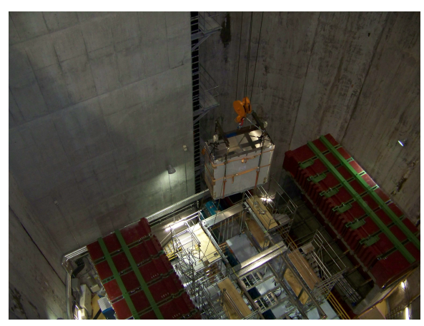
P0D(Pi0 Detector)
ν_{μ} + N → ν_{μ} + N + π⁰ 反応断面積の測定
シンチレーター層 + 水の層
インストール完了

Slide 19
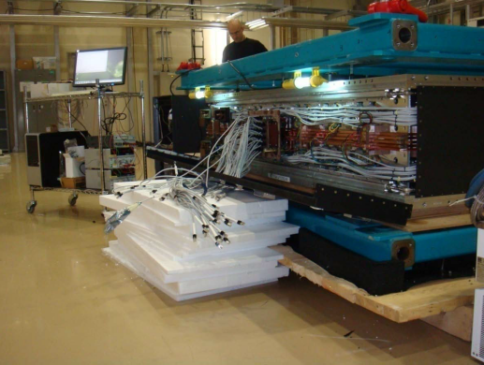
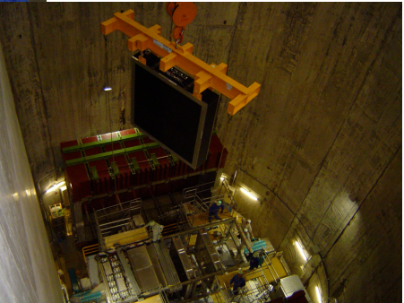
ECAL(Electromagnetic CALorimeter)
FGD, P０Dからのe, γを測定。
シンチレーター層 + 鉛の層
ビーム最下流のDSECAL(Down Stream ECAL), FGDを覆うBarrel ECAL, P０Dを覆うP０DECAL
DS ECAL, Barrel ECALの一部がインストール完了

Slide 20
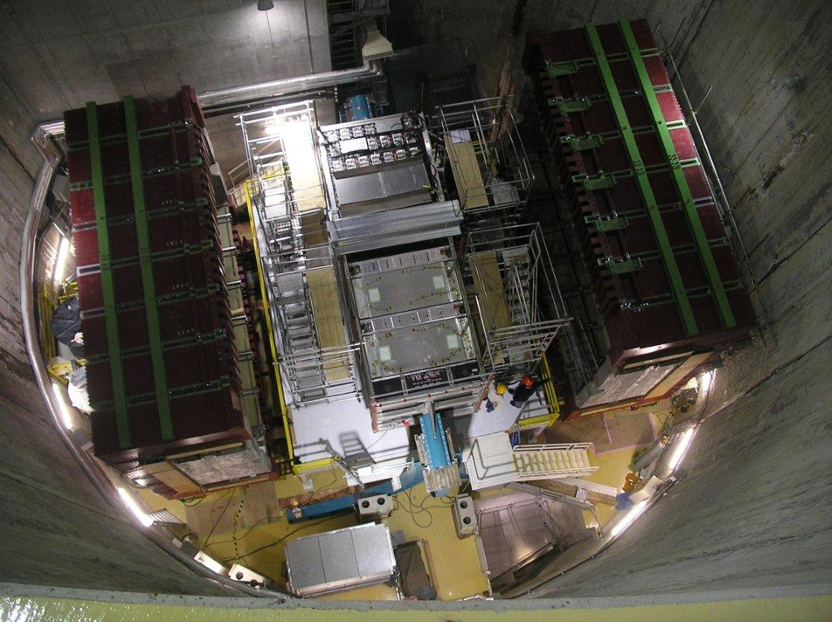
Overview
P0D
FGDs
TPCs
DS ECAL
SMRD

Slide 21
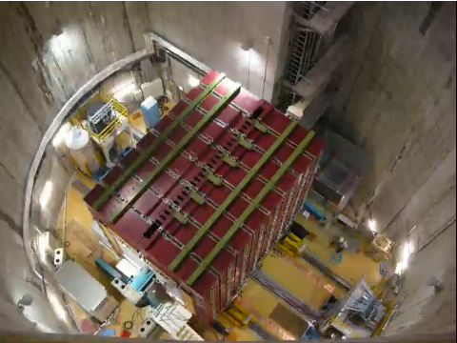
マグネットクローズ
http://www.youtube.com/watch?v=XfY91sBOCX4

Slide 22
ニュートリノビーム測定
@Off-axis検出器

Slide 23
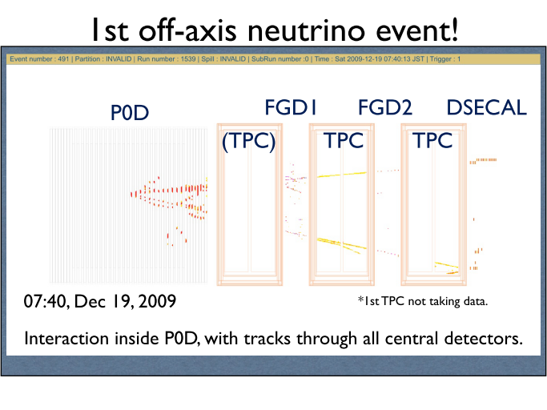
Off-axis検出器初ニュートリノイベント
12月19日、off-axis検出器初のニュートリノイベントを観測
※マグネットOFF

Slide 24
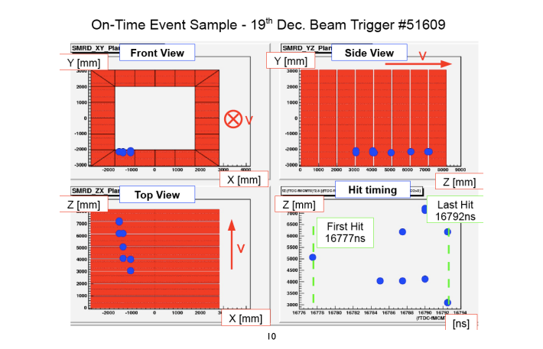
SMRD初ニュートリノイベント
12月19日、SMRDでもニュートリノイベントを観測。
矢野(神戸大学)

Slide 25
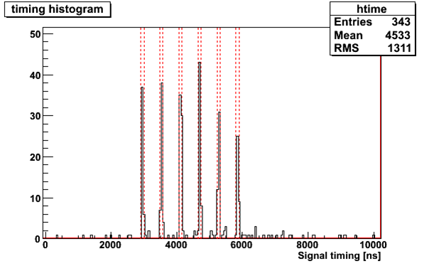
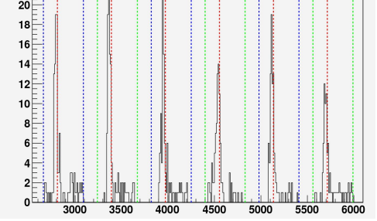
ビームイベントタイミング
FGD
SMRD
コインシデンス(<80nsec)ヒットが4つ以上で光量の和が大きい(>10p.e.)イベントを選択
シンチレーター両端の光検出器でのコインシデンスヒットをプロット
予想される
タイミング
家城(京都大学)
矢野(神戸大学)
各検出器で予想されるタイミングに
ビームイベントを観測

Slide 26
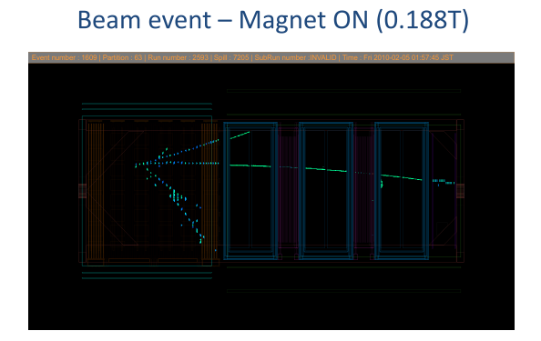
ニュートリノイベントwith磁場
マグネットを含め物理ランと同じセットアップでニュートリノイベントを観測

Slide 27
まとめ
On-axis検出器、Off-axis検出器で初のニュートリノイベントを観測！3月から物理ランを開始予定！
Off-axis検出器のほぼ全ての建設・インストールが完了した。2010年夏に残りの検出器のインストールが完了。
INGRIDは縦横14モジュールのインストールを完了。2010年夏には新しいモジュールをインストールしてバージョンアップ。

Slide 28
おまけ
苦労話@INGRID
「MPPCに問題発生!?」

Slide 29
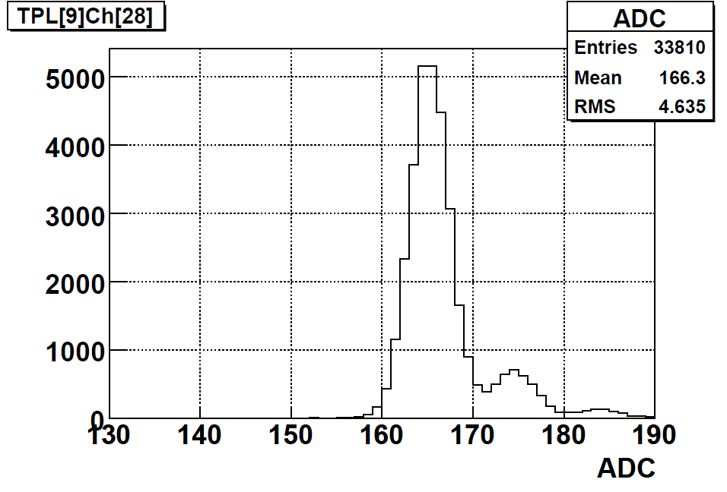
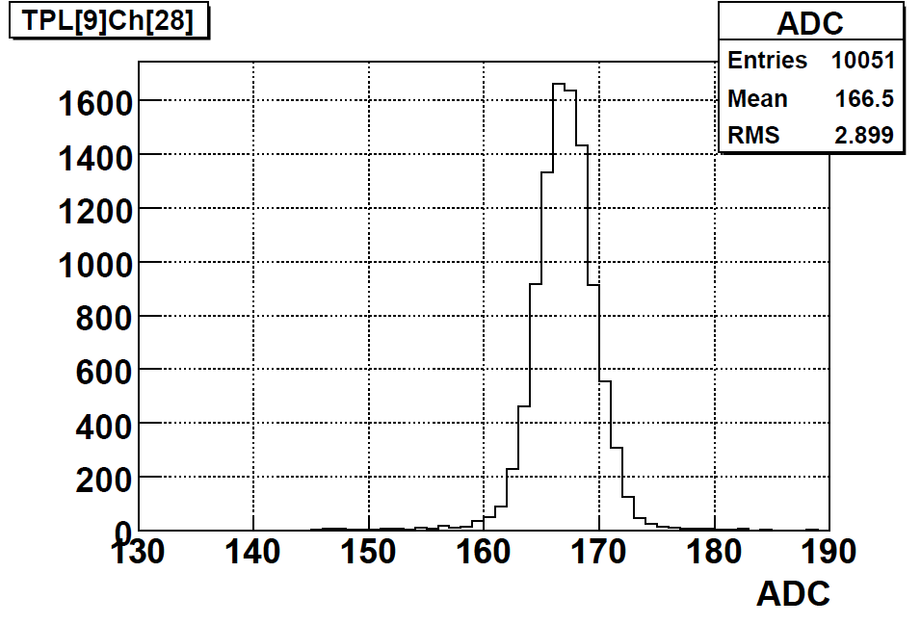
MPPCに問題発生!?
2009年4月のコミッショニング時、INGRIDのMPPCの動作が不安定に。
ダメになったり…
正常
異常
ペデスタルのみ
1p.e.
ペデスタル
良くなったり…
594ch. 中 16ch. の動作が不安定に!

Slide 30
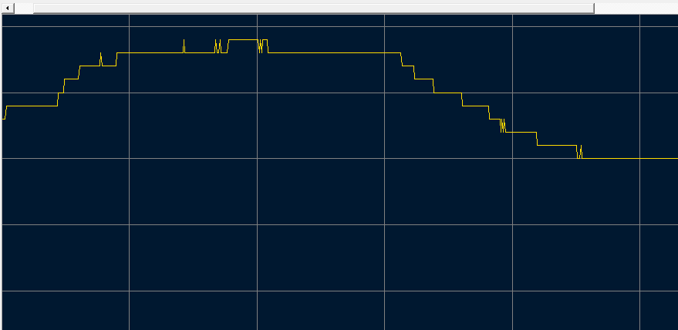
検出器ホールの湿度
当時、ホールの湿度は常時80%以上。
ほぼ湿度100%になる時も.
95%
湿度
80%
5/24 15:00
5/25 7:00
いろいろ疑った結果、湿度が怪しいということに。

Slide 31
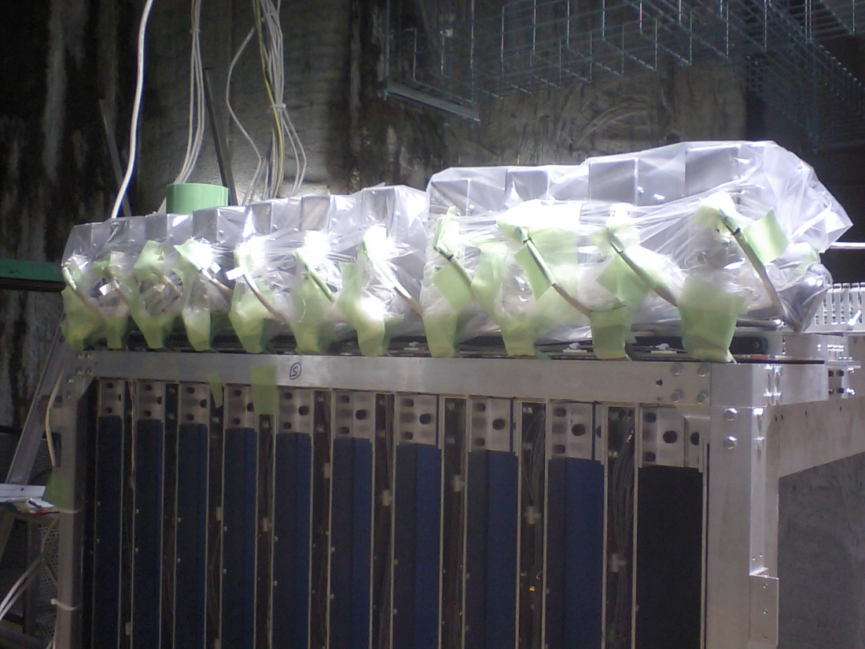
対策
近くのジャスコ(JR東海駅東口出てすぐ)で除湿剤(498円)とビニール袋(??円)を購入し、Front-end –boardまわりを除湿
Front-end-boardまわりをビニールで覆って除湿。
INGRIDモジュール

Slide 32



対策 2
住居(太田団地、J-PARCから車で5分)からドライヤーを持ってきて、MPPCまわりをやんわりと暖めて除湿。
MPPCまわりを
暖めて除湿
※実際に使用された物とは異なります。

Slide 33


対策 3
結局、モジュールをビニールシートで覆って、中に除湿器を設置しました。
INGRID module
ビニールシートの中に除湿器
5月のビームコミッショニングは無事にデータ取得成功。現在は、全モジュールが湿度管理されています。

Slide 34
Backup

Slide 35



ビーム由来のバックグラウンド
ν

Slide 36
ビーム由来のバックグラウンド
ホールの壁
モジュール
ν
μ

Slide 37

MicroMegasの基本動作原理
Micromegas
Claudio Giganti

